Slide 1
Voyage Italie 2016
13 mars au 18 mars

Slide 2
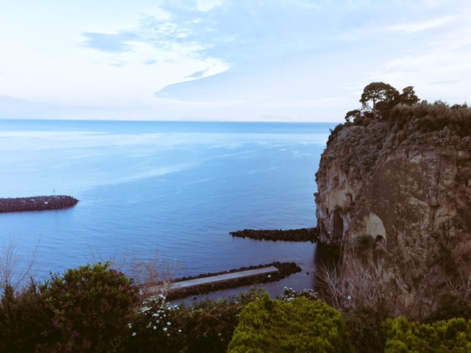

Slide 16
Merci à M.Magniez, M.Marty, M.Monteygne, Mme Prevoteau
Et surtout……

Slide 17
…
Mme Legrix!
♥

